Slide 1
DoS e DDos
                Ataque de Negação de Serviço
              Viana R.
              Santos R.

Slide 2
O que é?
Diferentemente da maioria dos ataques da Internet, um ataque de negação de serviço (Denial of Service) ou Distributed Denial of Service não visa invadir um computador para extrair informações confidenciais, como números de cartões de crédito e senhas bancárias, e nem para modificar o conteúdo armazenado neste computador, como sítios da Internet. Tais ataques têm como objetivo tornar inacessíveis os serviços providos pela vítima a usuários legítimos.

Slide 3
Como Funciona?
Para que um ataque DoS ou DDoS seja bem sucedido, um atacante deve gerar mensagens
a uma taxa superior à taxa na qual a vítima, ou a sua infra-estrutura de rede, consegue
tratar estas mensagens, ou apenas explorar uma vunerabilidade da vítima.

Slide 4
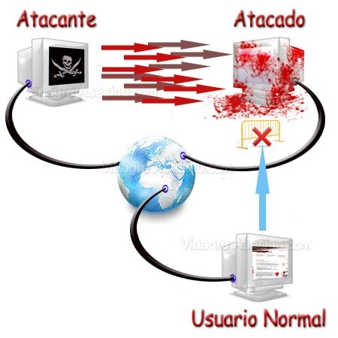
Como Funciona?
DoS

Slide 5
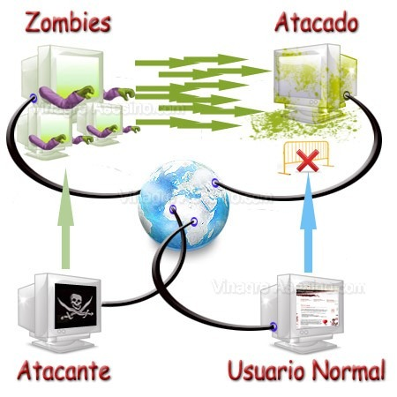
Como Funciona?
DDoS

Slide 6
Classificação dos Ataques
Diversos fatores, como o número de atacantes envolvidos e o tipo de recurso explorado
na vítima, podem ser usados para classificar os ataques de negação de serviço. Os ataques são classificados em:
      Inundação.
      Refletor.
      Infra-estrutura.
      Vulnerabilidades.
      Distribuídos.

Slide 7
Classificação dos Ataques
Inundação e Refletor(Amplificação)
    Protocolos
      TCP ACK, ICMP entre outros protocolos.
    Recursos Afetados
      Processamento.
      Memória.
    Soluções
      Regras de Firewall.
      Redirecionamento de Fluxo de Dados.
      Entre diversas soluções a mais eficiente e a elaboração de um filtro de IP.

Slide 8
Classificação dos Ataques
Distribuidos
    Protocolos
      TCP ACK, ICMP entre outros protocolos.
    Recursos Afetados
      Processamento.
      Memória.
    Soluções
      Entre diversas soluções a mais eficiente e a elaboração de um filtro de IP.

Slide 9
Classificação dos Ataques
Vunerabilidade
    Protocolos
      Qualquer protocolo vunerável.
    Recursos Afetados
      O travamente da vítima.
    Soluções
      Sempre estar com o sistema atualizado para evitar alguma vunerabilidade exploravel.

Slide 10
Classificação dos Ataques
Infraestrutura
    Protocolos
      Qualquer protocolo com a infraestrutura comprometida.
    Recursos Afetados
      Recurso alvo.
    Soluções
      Estudo na codificação do recurso.

Slide 11
Como Evitar Ataques
Uma boa fornecedora de serviços de hosperdagem e dns.
Uma boa codificação do serviço/recurso disponível.
Regras de Firewall
  Sistema de isolamento de usuário por filtragem de IP.
Não ser um alvo.

Slide 12
Referências
DDOS/DOShttps://www.gta.ufrj.br/ftp/gta/TechReports/LMVB05a.pdf
Acessado 15/06/2017
NEGAÇÃO DE SERVIÇOS
http://ieeexplore.ieee.org/abstract/document/5735752/
  Acessado 12/06/2017

